Slide 1
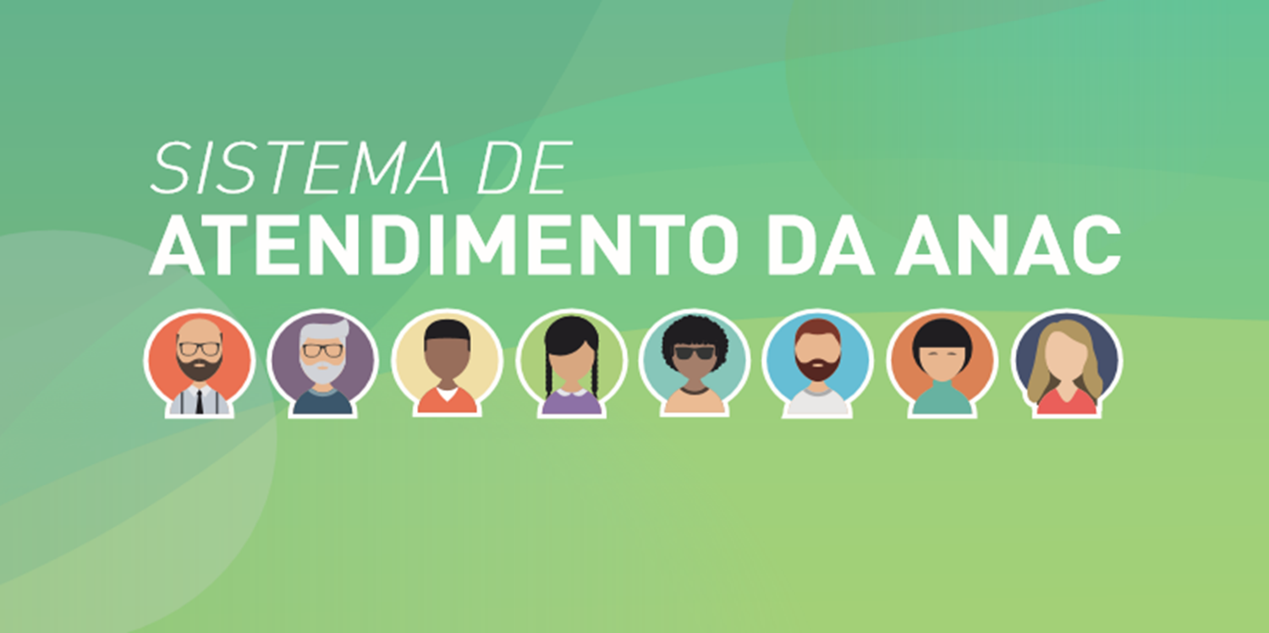
Alex Castaldi Romera
OUVIDORIA - ANAC
SANTOS, SP Setembro, 2018

Slide 2

Roteiro
1) ANAC – Diretrizes
2) Nova cultura Aeronáutica
3) Percepção do Regulado;
4) Conceito / Objetivo / Definições da IN 121;
5) Classificações / Instâncias de Atendimento;
6) Tratamento das Manifestações
7) Composição do Sistema;
8) O SEAM
9) Canais de Comunicação;

Slide 3
Promoção da segurança operacional, da segurança contra atos ilícitos e do ambiente de concorrência, propiciando transporte acessível, sustentável e seguro
Diretriz
Alterar a equação Regulado X Regulador
para Regulado + Regulador
ou seja investir numa
“Nova Cultura Aeronáutica”

Slide 4
Como investir na Nova Cultura
Agenda Regulatória. Participativa e previsível
Instrução Normativa Nº 107, DE 21 DE OUTUBRO DE 2016.
Participação da sociedade no desenvolvimento de atos Normativos.
Diretrizes para a Qualidade Regulatória. Outubro 2017
Projeto Prioritário Enforcement. Base para aplicação do Princípio da cultura justa / positiva.
Projeto Prioritário PSOE. Corresponsabilidade/mitigação de riscos/foco na performance.

Slide 5
Nova Cultura Aeronáutica
“Menos Prescrição”
“Mais Análise de Risco”
“Princípio da Cultura Positiva”
“Análise baseada em performance”
“Corresponsabilidade”
Palavra mágica
“confiança”

Slide 6
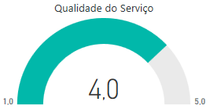
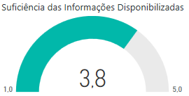

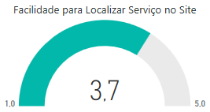
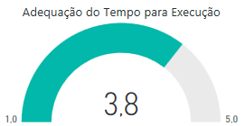
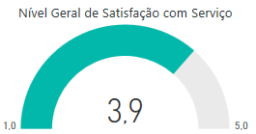
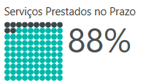
Percepção do Regulado Serviços
Avaliação sobre a qualidade de serviços ao regulado.
Fonte: Pesquisa Qualidade Serviços 1º semestre 2018

Slide 7
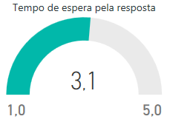
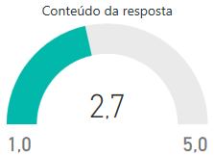
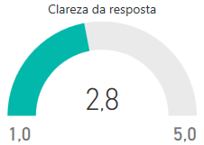
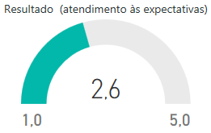
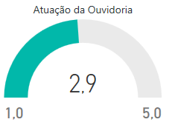
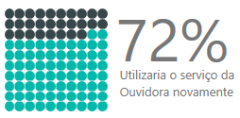
Percepção do Regulado Atendimento
Modelo atual é deficiente, não subsidia o gestor.
Avalia a percepção de apenas 10% dos usuários
De fato não sabemos como o regulado percebe a ANAC.
Fonte: Pesquisa Atendimento 1º semestre 2018

Slide 8
Conceito da IN 121
A Nova Cultura Aeronáutica, não tem chance de sucesso se o regulado não for corresponsável pela segurança operacional, o que implica no estabelecimento de clima de mutua confiança que incita os agentes a fornecer os conhecimentos essenciais a segurança.
Confiança, no sentido amplo, significa que o regulado será ouvido, que recebe uma resposta adequada as sua manifestação, que sua opinião, sugestão ou crítica terá tratamento adequado e por ela não será penalizado.
Regulador
Regulado
Amadurecimento setorial

Slide 9
Objetivo da IN 121
Assegurar Comunicação que permita os regulados terem suas Manifestações respondidas em conteúdo e prazos, de forma adequada, capturando dessas manifestações indicadores de desempenho Institucional que transfiram aos gestores da ANAC a visão do setor/regulado objetivando o Aperfeiçoamento dos Processos de Trabalho da agência.
EFETIVIDADE

Slide 10
Definições
Atendimento
Fale com a ANAC / GTGI
Sistema de atendimento
Central de Atendimento
FAQ
Usuário
SEAM
Segunda instância
OUVIDORIA
Primeira Instância
Atendimento 1º nível
Atendimento 2º nível
Manifestações

Slide 11

Classificação Manifestações Art. 03
Sugestão
Elogio
Reclamação
Denúncia contra agente público
Denúncia contra ente regulado
Pedido de informação

Slide 12
Níveis de Atendimento
Efetividade – Propriedade
Segunda instância
Manifestação do usuário que, insatisfeito com a resposta ou com o descumprimento de prazo de resposta, em primeiro nível ou em segundo nível, demanda resposta ou revisão de resposta
Primeira instância
Atendimento 1º nível
Atendimento 2º nível
tratamento de uma manifestação realizado pela Central de Atendimento
tratamento de uma manifestação realizado pelo SEAM
Ouvidoria

Slide 13
Classificação das Manifestações Art. 03
Quem classifica é o SEAM
Princípios eficiência e celeridade, visando efetiva resolução:
I - recepção da manifestação no canal de atendimento adequado;
II - emissão de comprovante de recebimento da manifestação;
III - análise e obtenção de informações, quando necessário;
IV - conclusão final; e
V - ciência ao usuário.

Slide 14
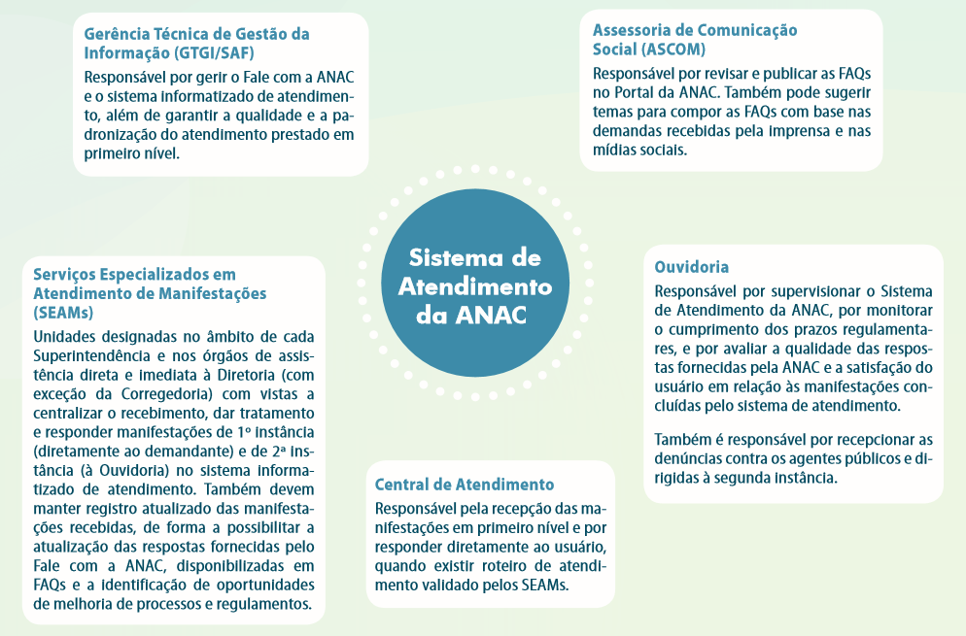

Slide 15
O conceito SEAM art. 6º
Área especializada dedicada ao atendimento
Instituição e/ou aprimoramento de banco de dados
Subsídio para realização de pesquisas
Melhoria no FAQ e scripts
Atendimento padronizado
Aprimoramento dos processos de trabalho
Agilidade e qualidade da resposta

Slide 16



Canais de Comunicação Regulado - Regulador
e-mail
163
Presencial

Slide 17
Canais de Comunicação Regulado - Regulador
Art. 8º O atendimento telefônico será realizado prioritariamente pela Central de Atendimento [...], observado o horário de atendimento definido pela Agência.
Art. 9º As unidades que, por sua natureza, necessitem prestar atendimento telefônico diretamente ao usuário deverão disponibilizar os números de acesso e horário de efetivo atendimento [...].
163

Slide 18
Canais de Comunicação Regulado - Regulador
Art. 10. Será assegurado o registro da manifestação do usuário que se apresentar na sede da Agência, em Brasília (DF), nas Representações Regionais ou nos [...] NURACs.
Parágrafo único. Será disponibilizado equipamento eletrônico com acesso ao portal Fale com a ANAC para que o usuário realize o registro de sua manifestação.
Presencial

Slide 19
Canais de Comunicação Regulado - Regulador
Art. 11. O atendimento eletrônico [...] será realizado prioritariamente pelos registros de manifestações efetuados via sistema informatizado de atendimento ou protocolo eletrônico.
Art. 12. As unidades e órgãos que demonstrarem a necessidade de fazer atendimento por e-mail institucional deverão disponibilizar seus endereços no site da Agência, mantendo registro das manifestações.
As manifestações de usuários classificadas nos incisos de I a V do art. 3º [...] deverão ser direcionadas à GTGI por e-mail para cadastro no sistema informatizado .......
e-mail

Slide 20
Prazos e Procedimentos
CENTRAL DE ATENDIMENTO E OUVIDORIA
SEAM
CORREGEDORIA
OUVIDORIA
Encaminhar manifestações aos SEAMs
Prazo 2 dias
2 dias para rejeitar manifestação
10 dias para fornecer resposta final
5 dias para responder demandas encaminhadas pela Ouvidoria
10 dias para informar encaminhamento dado à denúncia à Ouvidoria
2 dias para encaminhar resposta ao demandante
3 dias no caso de descumprimento de prazo mediante solicitação da Ouvidoria

Slide 21
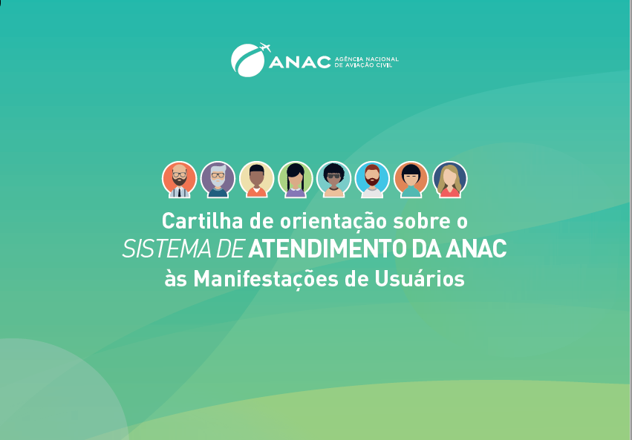
Espaço SEAMs - Cartilha e Tutorial

Slide 22

OBRIGADO!
alex.romera@anac.gov.br
ramal 61 3314-4296

